Slide 1
第二章 第一讲
一 随机变量
二 离散型随机变量及其分布律

Slide 2

一 随机变量
定义
设S={e}是试验的样本空间，如果对于每一个e∈S，有一实数X=X(e)与之对应,(即X是定义在S上的一个单值实值函数)，则称X为随机变量。
随机变量常用X、Y、Z 表示，x、y、z表示与随机变量对应的实数。
e.
X(e)
R

Slide 3
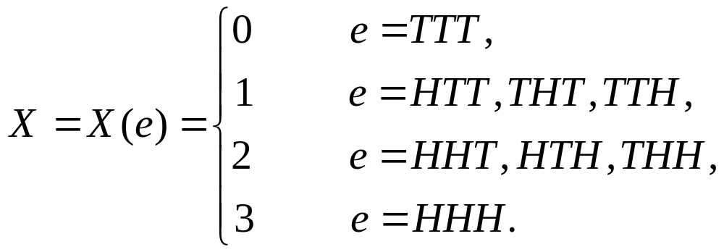

例如，将一枚硬币抛掷三次观察正面、反面的出现情况。
样本空间
S={HHH,HHT,HTH,THH,HTT,TTH,THT,TTT}
将三次抛掷出现正面的次数记为X，则
又如，从某一学校随机选一学生，测量他的身高.
我们可以把可能的身高看作随机变量X。

Slide 4
随机变量的取值随试验结果的不同而取不同的值，因而在试验之前只知道它可能取值的范围，而不能预先肯定它将取哪个值.
由于试验结果的出现具有一定的概率，于是这种实值函数取每个值和每个确定范围内的值也有一定的概率.
有了随机变量,随机试验中的各种事件，就可以通过随机变量的关系式表达出来.
如前例，事件：{至少出现一次正面}={X≥1}
反之，若L是一个实数集合， {X∈L}表示事件：B={e|X(e) ∈L}
于是， P {X∈L}=P(B)=P({e|X(e) ∈L}).

Slide 5



例1 一报童卖报，每份0.15元，其成本为0.10元. 报馆每天给报童1000份报，并规定他不得把卖不出的报纸退回. 设X为报童每天卖出的报纸份数，试将报童赔钱这一事件用随机变量的表达式表示.
{报童赔钱} {卖出的报纸钱不够成本}
解：分析
当 0.15 X<1000× 0.1时，报童赔钱
故{报童赔钱} {X 666}

Slide 6
随机变量的分类
所有取值有限或可列无限
随机变量
离散型随机变量
全部可能取值不仅无穷多，而且还不能
一一列举，而是充满一个区间.
连续型随机变量
随机变量概念的产生是概率论发展史上的重大事件. 引入随机变量后，对随机现象统计规律的研究，就由对事件及事件概率的研究扩大为对随机变量及其取值规律的研究.
随机变量及其
取值规律
事件及
事件概率

Slide 7
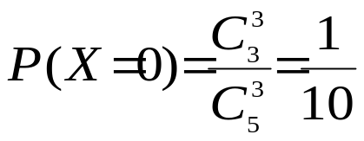
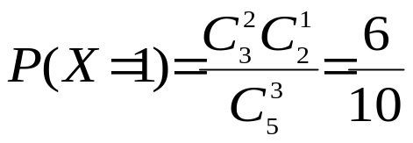
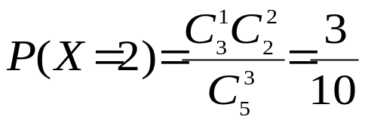
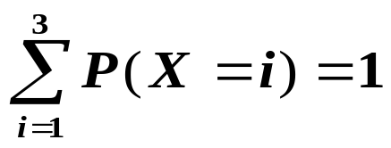
二 离散型随机变量及其分布律
设X是一个离散型随机变量，它可能取的值是 x₁, x₂ , … .
为了描述随机变量 X ，我们不仅需要知道随机变量X的取值，而且还应知道X取每个值的概率.
例1
从中任取3 个球
取到的白球数X是一个随机变量
X可能取的值是0,1,2
且取每个值的概率为
这样，我们就掌握了X这个随机变量取值的概率规律.
且

Slide 8
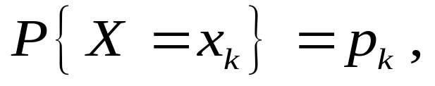

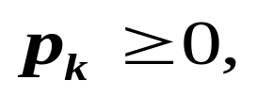
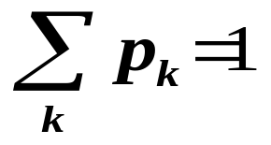
定义 ：设x_{k}(k=1,2, …)是离散型随机变量X所取的一切可能值，称
k=1,2,… …
为离散型随机变量X的分布律，也称概率分布.
X x₁ x₂ … x_{k} …
P_{k} p₁ p₂ … p_{k} …
分布律常用表格表示
其中 (k=1,2, …) 满足：
（1）
k=1,2, …
（2）

Slide 9
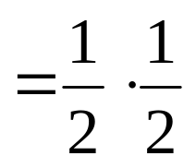
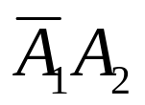
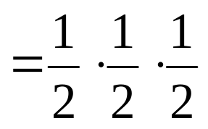

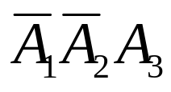
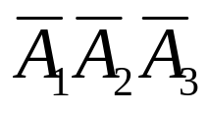
例1. 一汽车沿一街道行驶，需要通过三个均设有红绿信号灯的路口，各组信号灯工作相互独立，且红绿两种信号灯显示的时间相等. 以X表示该汽车首次遇到红灯前已通过的路口的个数，求X的概率分布.
解: 依题意, X可取值0, 1, 2, 3.
设
A_{i}={第i个路口遇红灯}, i=1,2,3
P(X=0)=P(A₁)=1/2,
路口3
路口2
路口1
P(X=1)=P( )
= 1/4
P(X=2)=P( )
=1/8
P(X=3)= P( )
=1/8

Slide 10
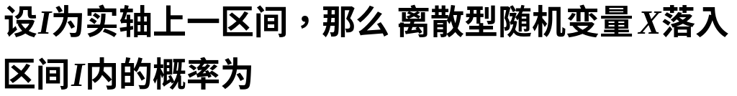
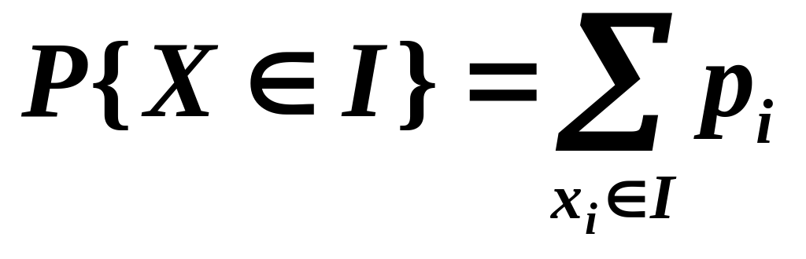
X的分布率用表格表示为：
X 0 1 2 3
P_{k} 1/2 1/4 1/8 1/8
如前例，事件A：首次与红灯时至少过两个路口，求P(A).
P(A)=P(X≥2)=P(X=2)+P(X=3)=1/4.

Slide 11
常见的离散型随机变量
(0-1)分布
若随机变量X只可能取0、1两个值，其分布率为
P{X＝k}＝p^{k}(1－p)^{1－k}, (0<p<1) k＝0，1
则称X服从(0－1)分布，简记为 X~(0-1)分布。
X | 0 1
p_{k} | 1-p p
若样本空间只含两个样本点，则X~(0-1)分布。

Slide 12
贝努里(Bernoulli)试验、二项分布
定义 设试验E只有两个可能结果：A及A，则称E为贝努里试验。将E独立重复进行n次，每次试验中，事件A发生的概率均为p，则称这n次试验为n重贝努里试验.
若以X表示n重贝努里试验事件A发生的次数，则X=0,1,2, ···,n.
其分布律为
二项分布
若离散型随机变量X的分布律为
其中0<p<1, 称X服从参数为n,p的二项分布，记为X~B(n,p)。

Slide 13
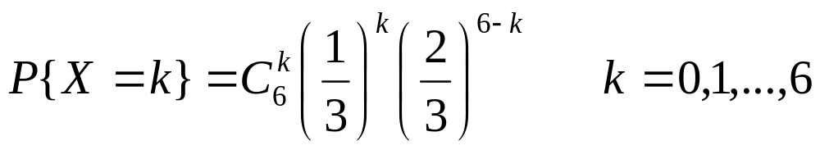
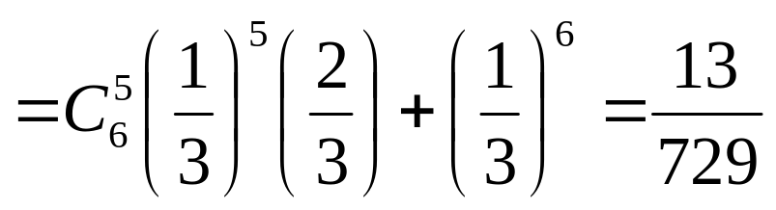
例2.从某大学到火车站途中有6个交通岗,假设在各个交通岗是否遇到红灯相互独立,并且遇到红灯的概率都是1/3.
(1)设X为汽车行驶途中遇到的红灯数,求X的分布律.
(2)求汽车行驶途中至少遇到5次红灯的概率.
解:(1)由题意,X∼B(6,1/3),于是,X的分布律为:

Slide 14
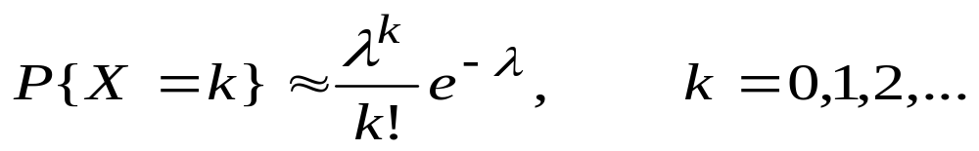
例3.某人射击的命中率为0.02，他独立射击400次，试求其命中次数不少于2的概率。
解 设X表示400次独立射击中命中的次数，则X～B(400,0.02)，
故 P{X≥2}＝1－ P{X＝0}－P {X＝1}
＝1－0.98 －(400)(0.02)(0.98)
400
399
=0.9972
泊松定理* 设随机变量X~B(n, p), (n＝0, 1, 2,…), 且n很大，p很小，记λ=np，则
上题用泊松定理 取λ =np＝(400)(0.02)＝8, 故近似地有
P{X≥2}＝1－ P{X＝0}－P {X＝1}＝1－(1＋8)e^{－8}＝0.996981.

Slide 15
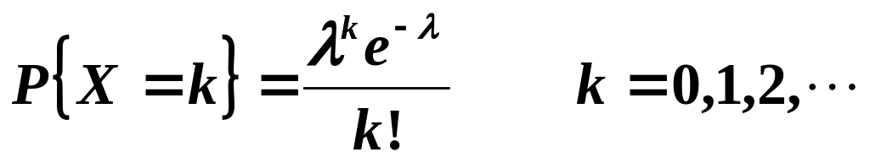
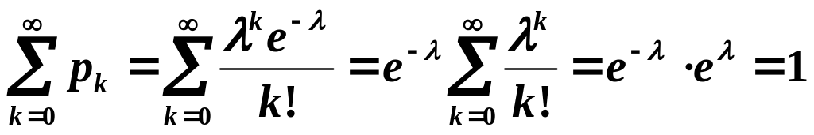
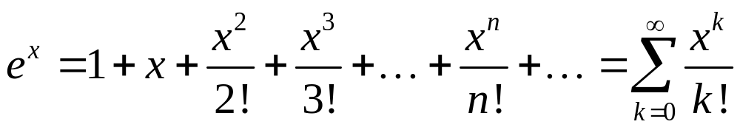
泊松(Poisson)分布
设随机变量X的所有可能取值为0,1,2…,而取各值的概率为
其中λ>0为常数,则称X服从参数为λ的泊松分布，记为X~ P(λ)。
上式给出的概率满足：p_{k}=P{X=k} ≥0, 且

Slide 16
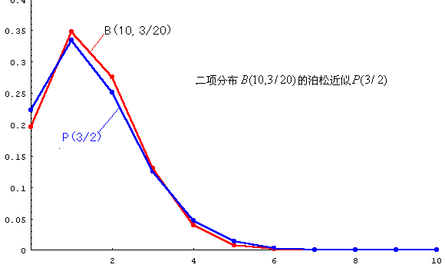
泊松定理表明，泊松分布是二项分布的极限分布，当n很大，p很小时，二项分布就可近似地看成是参数λ=np的泊松分布
n重贝努里试验中稀有事件出现的次数近似地服从泊松分布.

Slide 17
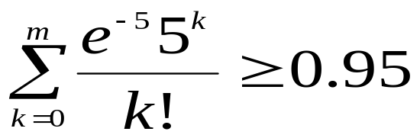
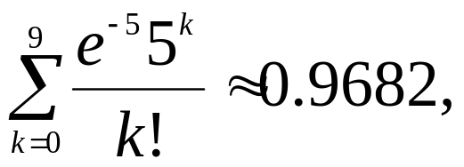
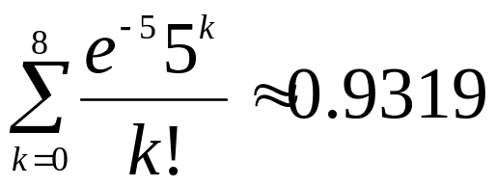
例4 一家商店采用科学管理，由该商店过去的销售记录知道，某种商品每月的销售数可以用参数λ=5的泊松分布来描述，为了以95%以上的把握保证不脱销，问商店在月底至少应进某种商品多少件？
解:
设该商品每月的销售数为X,由已知X~ P(5）
设商店在月底应进某种商品m件,
求满足
P(X≤m)>0.95
的最小的m ，
亦即
P(X ≤m) =
查泊松分布表得
于是得
m=9件

Slide 18
练习1. 将一颗骰子抛两次, 以X表示两次中得到的小的点数, 求的分布律.
练习2. 已知一批产品共20个, 其中4个次品, 按两种方式抽样:
（1）不放回, 抽取6个产品, 求抽得的次品数的概率分布;
（2）放回抽样, 抽取6个产品, 求抽得的次品数的概率分布.
练习3. 某人家中在时间间隔（小时）内接到电话的次数X服从参数为2t的泊松分布.
（1）若他外出计划用时10分钟, 问其间有电话铃响一次的概率为多少？
（2）若他希望外出时没有电话的概率至少为0.5, 问他外出应控制最长时间是多少？

